Slide 1

ЧОМУ НАШУ СИСТЕМУ НАЗВАЛИ СОНЯЧНОЮ?
Я досліджую світ
4 клас
Людина і Всесвіт
Урок 14

Slide 2




Очікування від уроку
Отримаю задоволення
Відчую успіх
Нічого не зрозумію
Відкрию нові знання

Slide 3
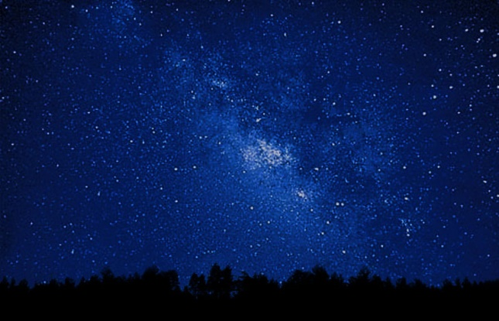
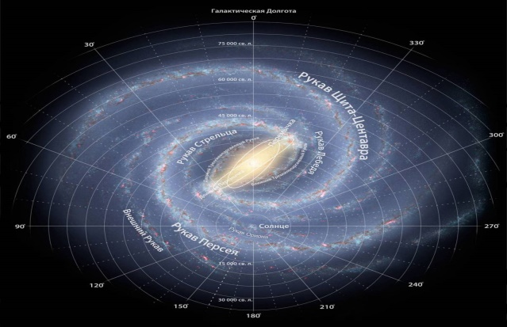
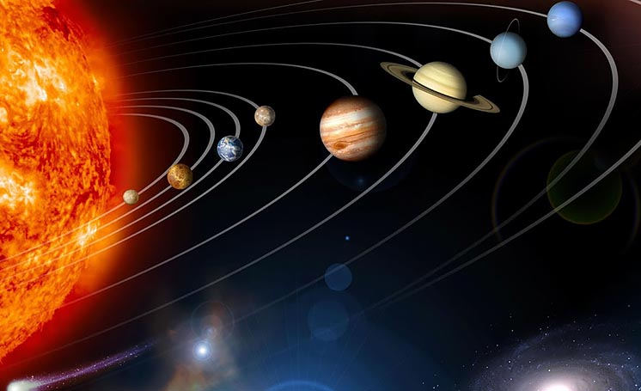
Пригадайте
Чому Всесвіт називають безмежним?
Чи однакове значення мають слова «Всесвіт» і «космос»?
Яку адресу має Земля у Всесвіті
Розшифруйте анаграму
АНЧЯНОС АМЕТСИС
СОНЯЧНА СИСТЕМА
Що є центральним тілом у Сонячній системі?
Сьогодні ви розширите уявлення про Сонце як одну із зірок у Всесвіті.

Slide 4
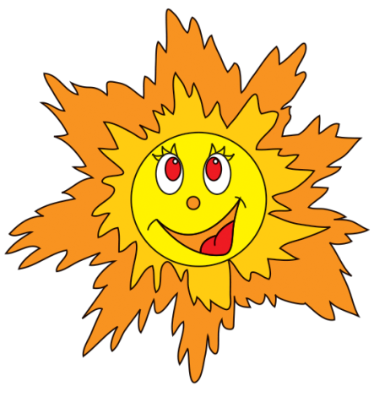
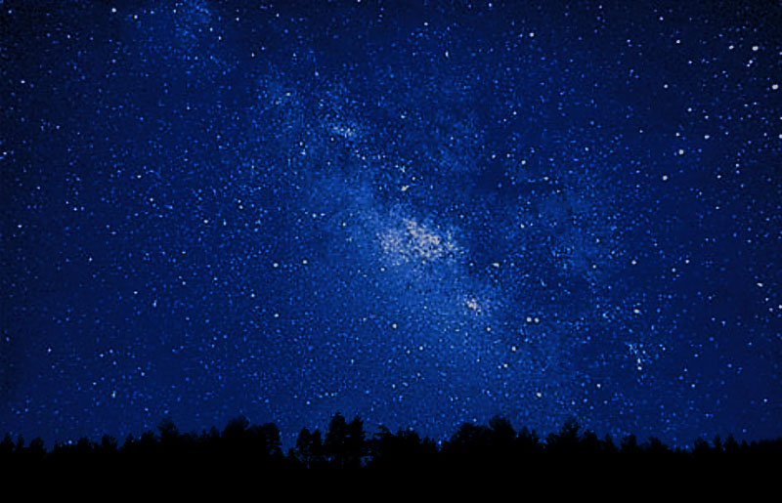
Зоряне небо
Зоряне небо було першою Великою Книгою, яку люди вчилися читати і розуміти. А потім, через багато років, з’явилася наука про зірки та інші світила, яка називається астрономія
Астрономія – це
(пер з грецької)
астро — зірка
номос — закон

Slide 5
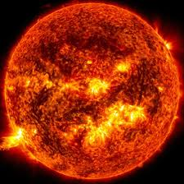
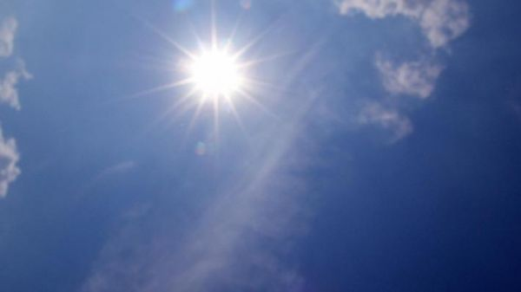
До яких небесних тіл належить Сонце?
Сонце — це найближча до Землі зоря, що знаходиться в центрі Сонячної системи. За масою та розмірами належить до середніх зірок. Як і всі інші зорі, воно є велетенською розжареною кулею, що складається з розжарених газів. Проте бачимо ми Сонце на небі невеликою сліпучою кулькою через велетенську відстань до нього. Ця відстань становить 150 мільйонів кілометрів.

Slide 6


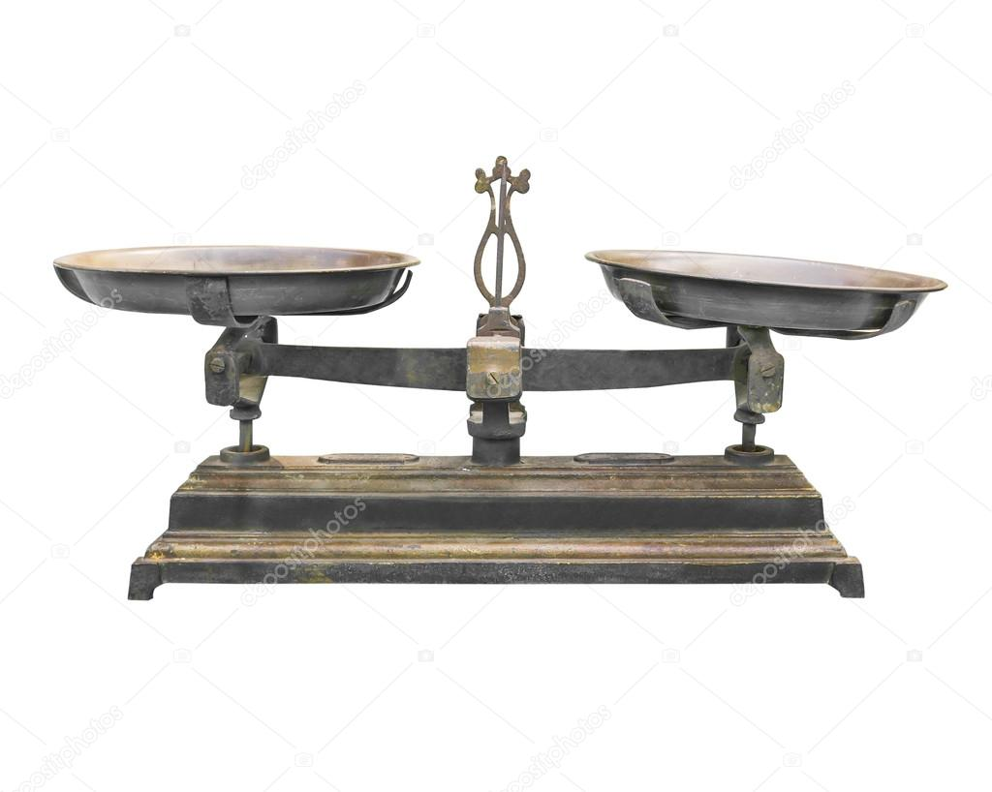
Уявіть!
Якщо можна було б на одну шальку терезів покласти Сонце, то на іншу довелось би помістити 333 тисячі таких планет, як Земля.
333 тисяч

Slide 7
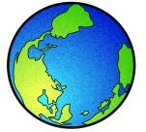
Уявіть!
Якщо уявити, що Сонце — кавун, то поряд із ним Земля виглядатиме як ягода смородини.

Slide 8
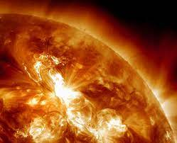

Уявіть!
Поверхня Сонця нагадує киплячу кашу. Каша вирує, пирхає. Тільки це газова каша, і гуляти по ній навряд чи захочеться. Адже сонячна каша неймовірно гаряча, її температура — 6 тисяч градусів. За такої температури будь який камінь чи метал перетворюється на газ.
Але все таки ми любимо цю зірку і ласкаво називаємо сонечком.

Slide 9
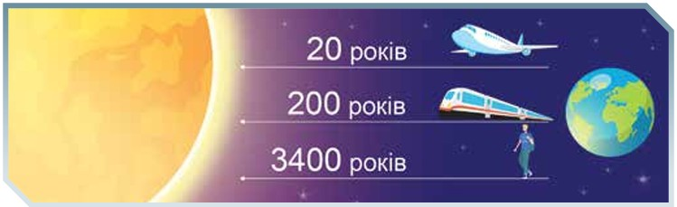
Поясніть схематичний малюнок
Світло Сонця досягає Землі лише за 8 хвилин.
Зауважте, що саме світло має найбільшу швидкість у Всесвіті.
Сторінка
44

Slide 10
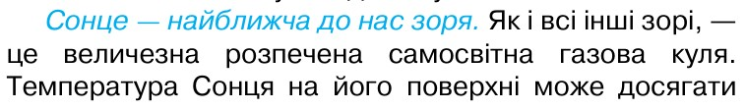

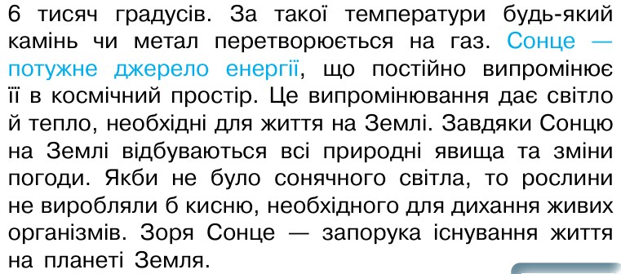
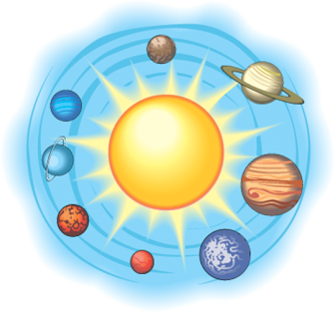
Прочитайте інформацію з підручника
Сторінка
43-44

Slide 11
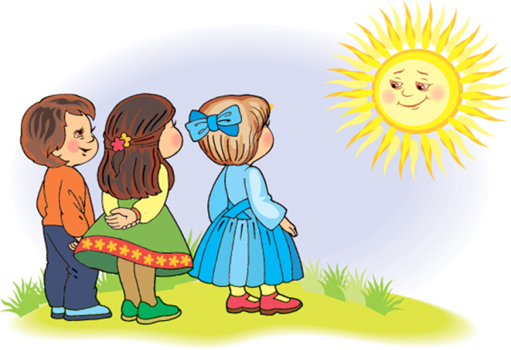
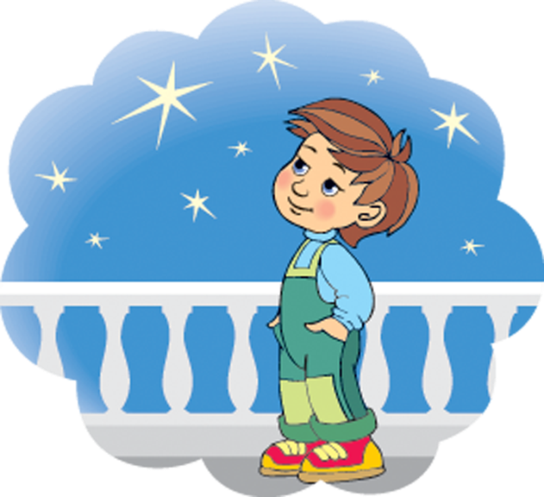
Вибери правильну відповідь
Сонце — це:
а) зоря; б) планета; в) астероїд.
2. Температура Сонця на поверхні досягає:
а) 600ᵒ; б) 6000ᵒ; в) 60ᵒ.
3. Сонце має дуже важливе значення для життя на Землі, оскільки:
а) Сонце — джерело енергії для всіх процесів, що відбуваються на Землі;
б) для рослин сонячне світло є джерелом енергії, необхідної для росту;
в) усі твердження правильні.

Slide 12

Зробіть висновки
Доведіть, що Сонце – це зоря
Яку роль у твоєму житті відіграє Сонце?
Виникнення яких природних явищ пов’язане із Сонцем?
Доповни план розповіді про Сонце
Розташування Сонця в Сонячній системі.
Маса й розміри Сонця.
Відстань від Землі до Сонця
…

Slide 13
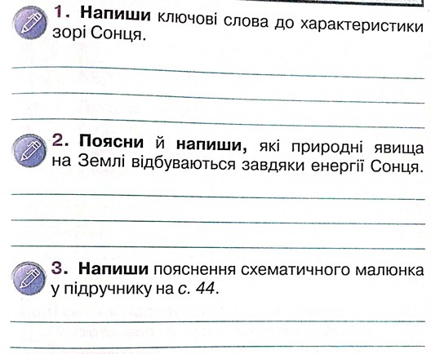
Робота в зошиті
Домашнє завдання
Сторінки 29-31 прочитати, дати відповіді на запитання після статті.
В зошиті завдання до уроку 14.
Сторінка
17

Slide 14

Рефлексія. Вправа «Мій успіх»
Оцініть свою роботу на уроці
Я – молодець
Відмінно
Можу краще
Добре
Ой! …

